Slide 1

연구/개발팀 OAuth 시작 하기
정 승 훈 차장

Slide 2
OAuth
개요
OAuth는 인터넷 사용자들이 비밀번호를 제공하지 않고 다른 웹사이트 상의 자신들의 정보에 대해 웹사이트나 애플리케이션의 접근 권한을 부여할 수 있는 공통적인 수단으로서 사용되는, 접근 위임을 위한 개방형 표준이다.
이 메커니즘은 여러 기업들에 의해 사용되는데, 이를테면 아마존, 구글, 페이스북, 마이크로소프트, 트위터가 있으며 사용자들이 타사 애플리케이션이나 웹사이트의 계정에 관한 정보를 공유할 수 있게 허용한다.

Slide 3
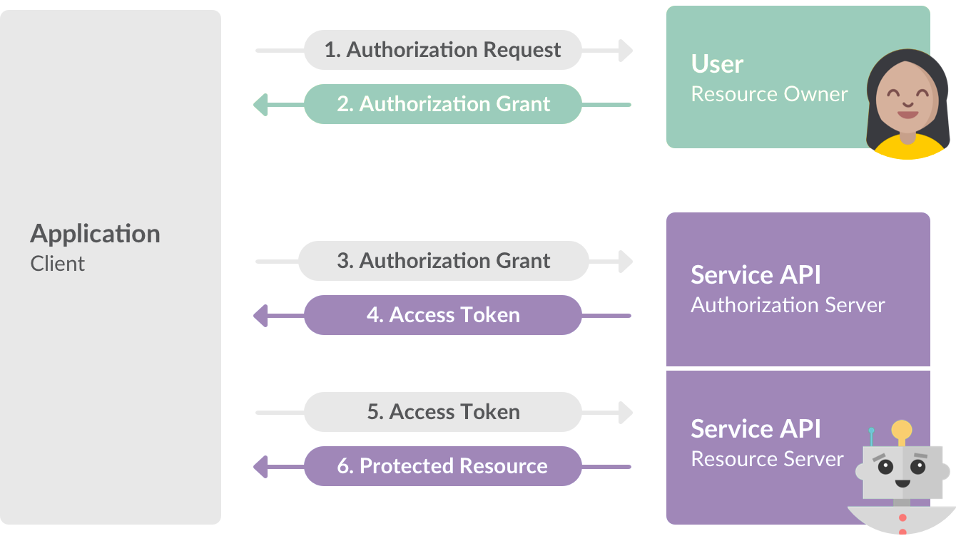
OAuth
구조

Slide 4
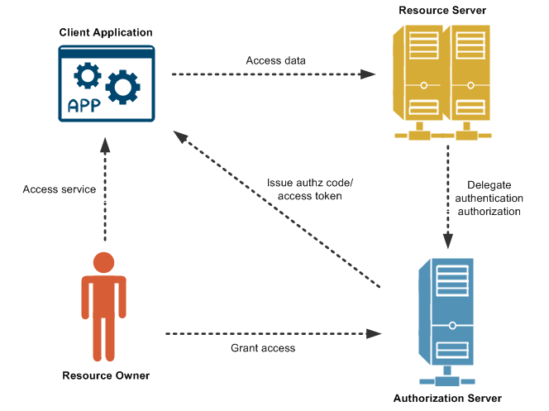
OAuth
구조

Slide 5
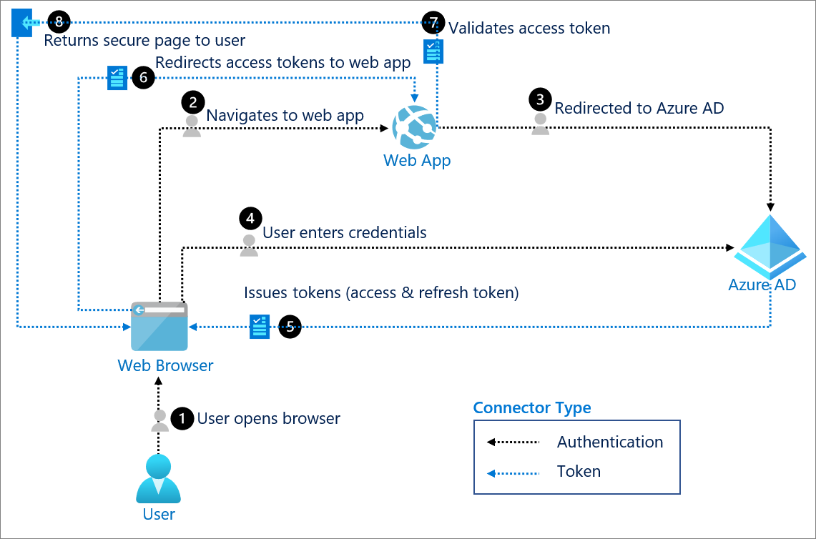
OAuth
구조

Slide 6
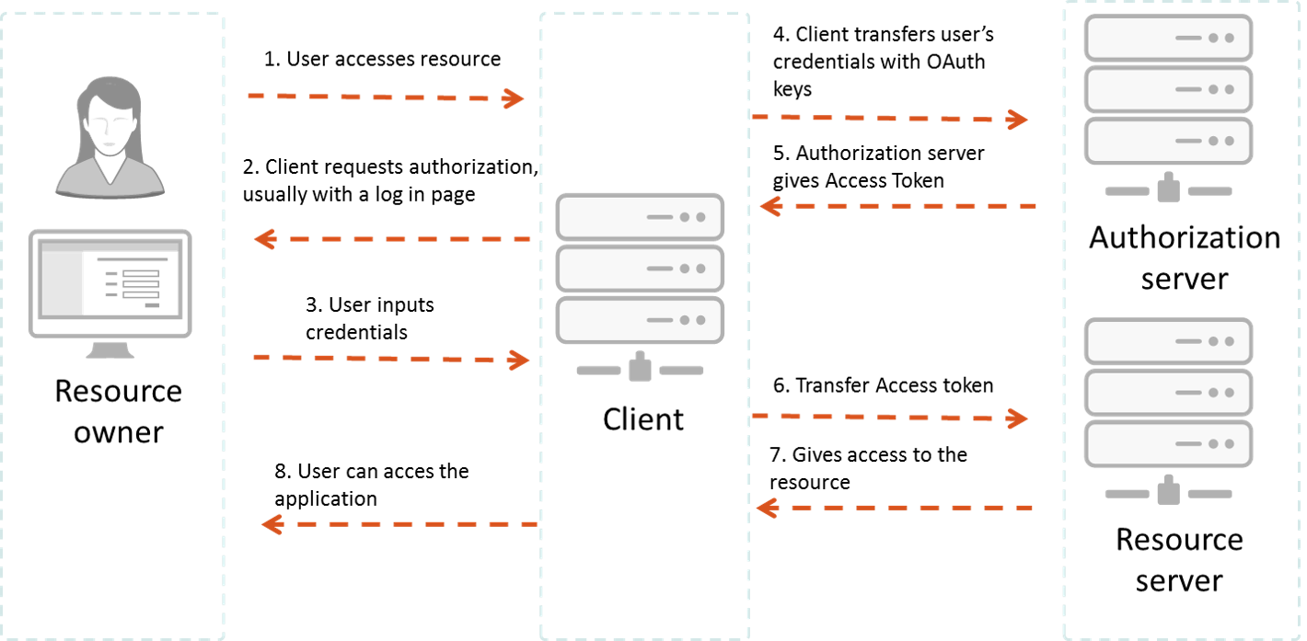
OAuth
구조

Slide 7
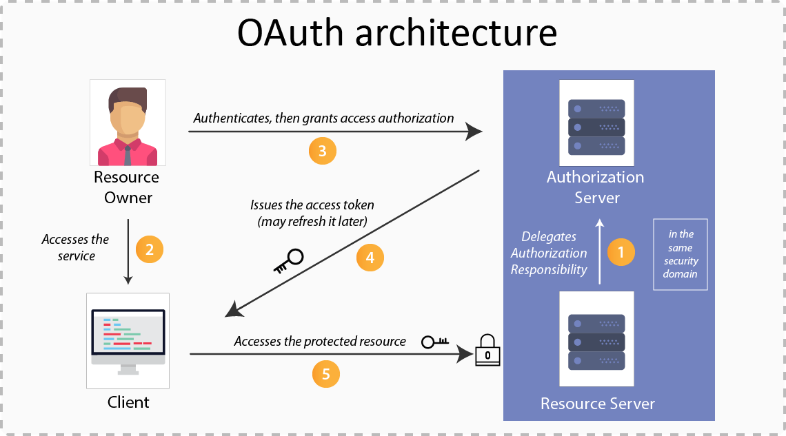
OAuth
구조

Slide 8
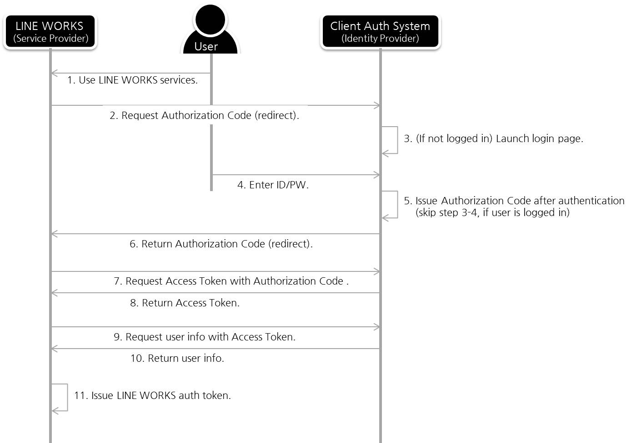
OAuth
구조

